Slide 1
響應式網頁設計
debuGEO
導讀人：張淨盈
20210316

Slide 2
大綱
什麼是響應式網頁（Responsive Web Design）
響應式網頁（手刻）：Exercise1
響應式網頁（ Bootstrap 模板 ）
Bootstrap格線系統介紹：Exercise2
斷點介紹：Exercise3

Slide 3
什麼是響應式網頁？ (Responsive Web Design)
只做一個版本的設計就能通吃所有大小的螢幕，
讓網頁適應不同大小的解析度自動調整排版。

Slide 4
什麼是響應式網頁(RWD)？
手刻
引入 Media Query
設定 HTML Viewport
套用現成模板
Bootstrap, Foundation, Pure….

Slide 5
響應式網頁（手刻）
環境設定
引入 Media Query
設定 HTML Viewport

Slide 6
Exercise1
請打開 RWD_exercise1.html & RWD_exercise1.css

Slide 7
客戶要求如下：
< 576px 時是寬度400px的紅色盒子，
≥ 576px 時是寬度600px的綠色盒子，
≥ 768px 時是寬度800px的黃色盒子，
≥ 992px 時是寬度1000px的藍色盒子。

Slide 8
響應式網頁（Bootstrap）
環境設定
https://getbootstrap.com/docs/5.0/getting-started/introduction/

Slide 9
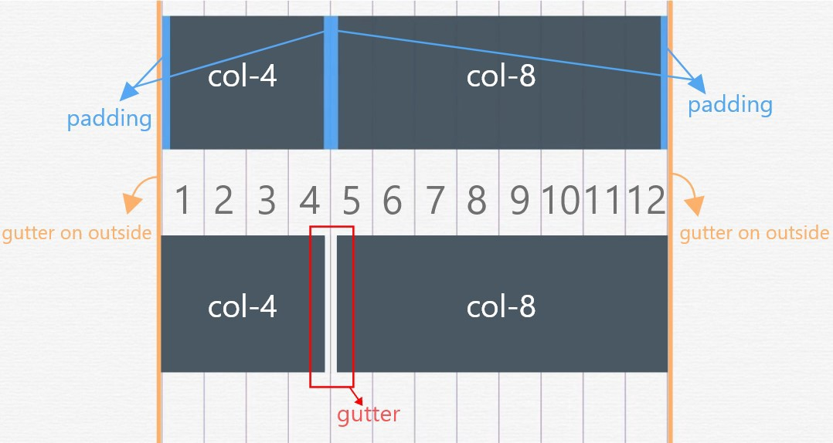
Bootstrap格線系統

Slide 10
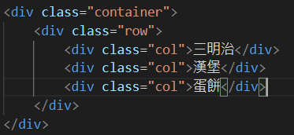
Bootstrap格線系統
容器 (Container)
水平群組 (row)
欄 (column)

Slide 11
Bootstrap格線系統
容器 (Container)
將row放置於 .container 或 .container-fluid

Slide 12
Bootstrap格線系統
水平群組 (row)
class="row“
欄 (column)
class="col"
class="col+數字"

Slide 13
Exercise 2
請打開 RWD_exercise2.html

Slide 14
客戶要求如下：
6 |  |  |  | 6
2 | 2 |  | 2 | 2 |  | 2 |  | 2
3 |  | 4 |  |  | 2 |  | 3

Slide 15

Bootstrap 斷點代碼
語法 | 語法對應裝置 | 說明
.col-數字 | extra small device | 即< 576px時設定，適合手機或超小型設備，此為預設值
.col-sm-數字 | small device | 即 ≥ 576px 時設定，適合平板電腦
.col-md-數字 | medium device | 即 ≥ 768px 時設定，適合桌上型電腦
.col-lg-數字 | large device | 即 ≥ 992px 時設定，適合大型螢幕
.col-xl-數字 | xlarge device | 即 ≥ 1200px 時設定時，適合超大型螢幕

Slide 16
Bootstrap 斷點代碼
手機/平板
class="col-12 col-sm-4“
手機/大型螢幕
class="col-6 col-lg-4"

Slide 17
Exercise 3
請打開 RWD_exercise3.html

Slide 18
客戶要求如下：
「我的客戶大部分都用手機跟平板，可是現有的導覽列設定好像是針對手機跟大型螢幕，可以幫我改一下嗎？」

